Slide 1
侍すし屋

Slide 2
ジャンル：刀アクション、エンドレスゲーム
プラットフォーム：android
プレイ人数：1人

Slide 3



侍とすし
時は江戸、剣術を極めた侍がいた。
その侍は自分の剣術で何かをやると思って……
すし屋を開いた
それはなんと、
刀ですしを作ることだと

Slide 4
魚の切り方

Slide 5






刀ですし

Slide 7


様々な魚

Slide 8
町人

Slide 9
人気を集め、商売を盛り上げろ
人気は商売のイノチ
だから客を大切に
上手くすしを作っていれば、店の人気が上がり、たくさんのお客様が来る
寿司を食べてもらえば、お金がもらえる
すしを切るときは、お客様を切らないように要注意
人気がなくなるとゲームオーバー

Slide 10




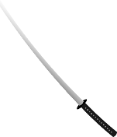


人気を集め、商売を盛り上げろ
人気は商売のイノチ
だから客を大切に
人気
上手くすしを作っていれば、店の人気が上がり、たくさんのお客様が来る
寿司を食べてもらえば、お金がもらえる
すしを切るときは、お客様を切らないように注意
人気がなくなるとゲームオーバー

Slide 11
忍び

Slide 12
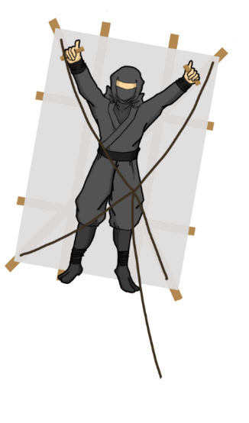

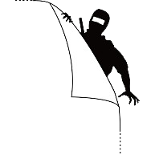
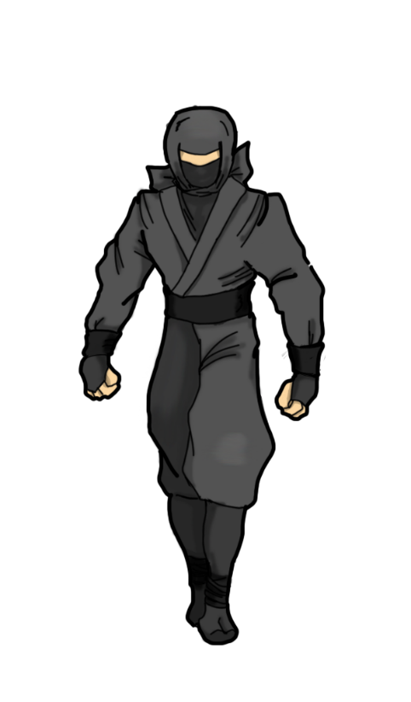

忍者襲来！

Slide 13
忍びの退治

Slide 14
他

